Slide 1
02
所内转账
我的一般费用分摊
所内转账原来是收款方和付款方的概念。
新系统是以费用分摊的理念来理解。
对于原来的收款方，相当于已经支出了设备的水电、设备维护等费用，现在需要把相关费用转出给对方承担，所以收款方是费用转出部门。原来的付款方即为费用的转入部门。

Slide 2
所内转账
一般费用分摊：对于合作部门产生的费用，进行分摊成本
路径：综合财务—费用分摊—我的一般费用分摊
“收款部门”
“付款部门”

Slide 3
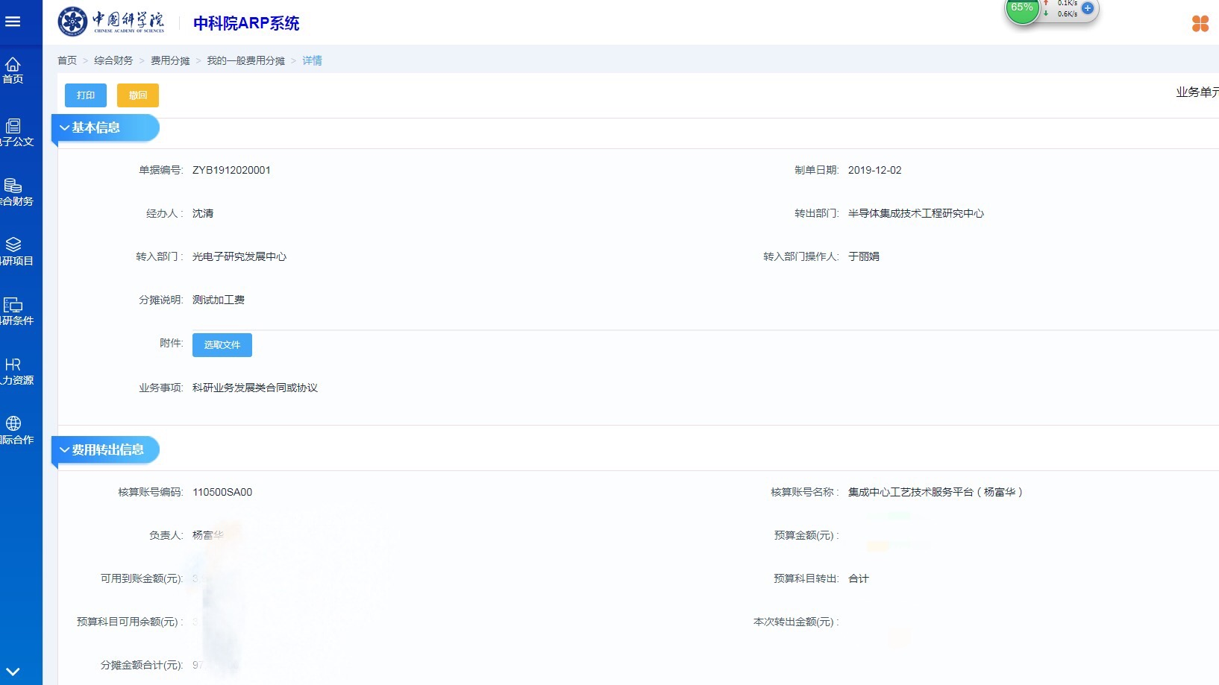
所内转账
一般费用分摊：
1.一般费用分摊 ：由费用已垫付部门-转出方发起分摊申请，费用转出部门默认为本部门，然后填写费用转入部门及经办人（操作人）信息，填写承担费用核算帐号、预算科目及本次转出费用金额。
费用转出方-收款方
费用转入方-付款方
选择收款核算账号

Slide 4
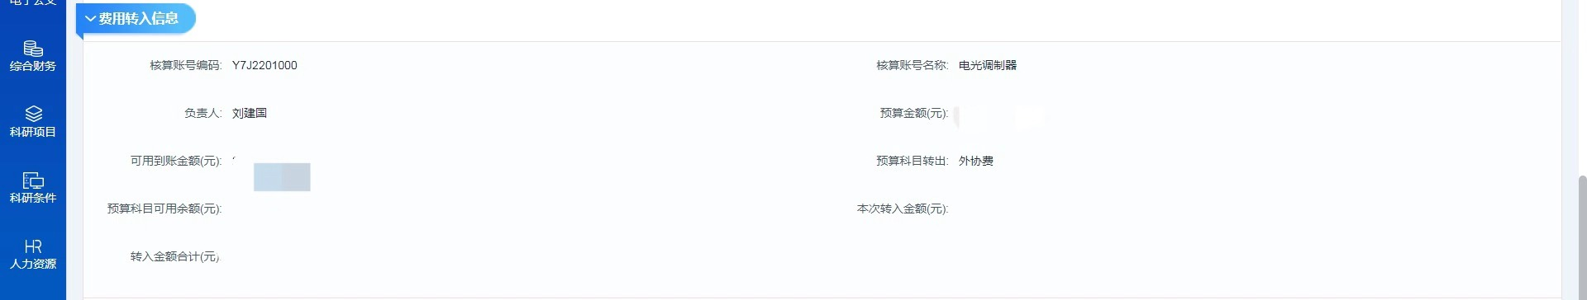
所内转账
2.“费用承担部门操作人-转入方”在ARP首页点击“综合财务待办”- “分摊待办”编辑该单据，填写承担费用核算账号并点击右上角 “审核”提交单据。
3.“费用垫支部门操作人-转出方”再次进入“我的一般费用分摊”-“审核中”打印单据，粘贴相应附件、签字、递交财务审批。
4. 注意请费用转出方和转入方填报人及核算账号负责人均需签字。
费用转入方-付款方

